Slide 1
Projet SIP
Par:
Jad
Yohan
Christian
Notes:
sad

Slide 2
Quelle est l’utilitée du protocole SIP? (Session Initiation Protocol)
Peut initialiser des ou terminer une session
Peut traduire des ID de utlisateurs en addresse IP
Regarder si les fonctionnalité sont compatible a l’initialisation de la session.
Peut négocier des fonctionnalités entre les clients participants a la session.
Gère les appels ( Ajoute, enlve et redirecte des participants)
Gère les appels ( Ajoute, enlve et redirecte des participants
Notes:
2

Slide 3
Les composantes utilisés dans serveur SIP
Serveur Proxy
Redirect Server
Registrar
Location Server
Notes:
3

Slide 4
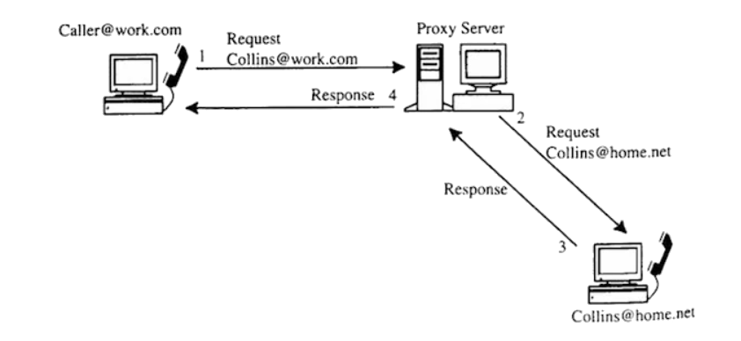
Serveur proxy
Le client fais la requete d’initialisation de session au serveur proxy et l’envoi a lautre client. De plus, toute communication entre client passe par le serveur proxy.
Notes:
LOLOLOL

Slide 5
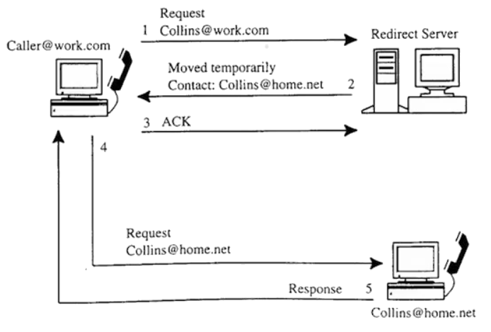
Serveur de redirection
Retourne la requete dinitialisation quand le nom d’utilisateur ou le ID dutilisateur a changer de domaine ou qui n’est pas disponible.
Notes:
LOLOL

Slide 6
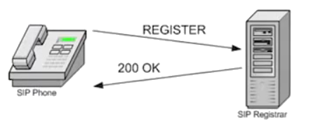
Registrar
Le server registrar a le role de devoir faire registrer le client a son nom d’utilisateur. Biensur, l’enregitrement expire a une certaine periode et le proces de enregistrement doit etre refais.
Notes:
6

Slide 7
Serveur de location
Il contient tout las liste de la l’ocation (adresse IP) provenant du serveur Registardes clients se connectants a leurs utilisateur.
Son role est de distribuer ces donnés au serveur proxy.
Notes:
7

Slide 8
services importants pour un serveur SIP
QoS (Quality of Service)
Codec (Code Decode)
United communication
Notes:
8

Slide 9
QoS (Quality of Service)
C’est quois?
QoS gere le traffic dans le réseaux.
Quels sont les avantages de l’utiliser?
Moins de congestions dans le réseaux
Donne priorité aux packets désiré.
Notes:
9

Slide 10
Les fonctionnalités que QoS Offrent
Classification
Marking
Policing
Shaping
Congestion avoidance
Queuing
Notes:
10

Slide 11
Codec (Code Decode)
C’est quois?
C’est un service qui comprime en temp réel des donnés avant de le faire passer dans le réseaux et la décomprime en arrivant par l’hote de destionation
Quels sont les avantages de l’utiliser?
Moins de traffic dans le réseau
Peut avoir une tolérance de perte de packets
Notes:
11

Slide 12
Les formats audio de codec
Format | Bande passante Utilisé | Qualité | Tolere des pertes
G711 | 8 kb/s | Telephone | Non
G722 | 8kb/s | HD | Non
G729 | 3.75kb/s | Filtré | Non
ILBC | 3.75kb/s | Filtré | Oui
Notes:
12

Slide 13
Unified Communication
C’est quois?
C’est un service pour réuinir tout nos service comme (Email, Télépone, Voicemail, messagerie instantanné, etc…) sur une seule place.
Quels sont les avantages de l’utiliser
Utilisation des services plus simple
Meilleure productivité dans l’entreprise
Meilleure organisation.
Notes:
13

Slide 14
Pourquois utiliser SIP?
Il y a des serveur SIP gratuites et source ouverte.
Les autres serveur sont dispendieux.
Plus de flexibilité
SIP fais le meme travail que les autres serveurs.
Notes:
14

